Slide 1
具体的な事故の事例を
見てみましょう

Slide 2
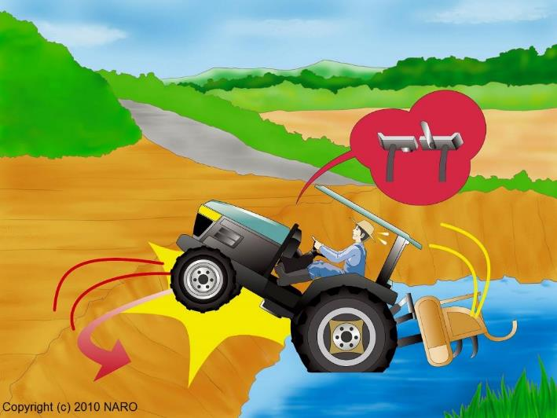
乗用型トラクターの事故事例
代かき作業のあと、水田から道路へ出る時、前輪が持ち上がった。
あわててブレーキを踏んだところ、乗用トラクターが左へ急旋回して横転し、投げ出されて足を骨折した。

Slide 3
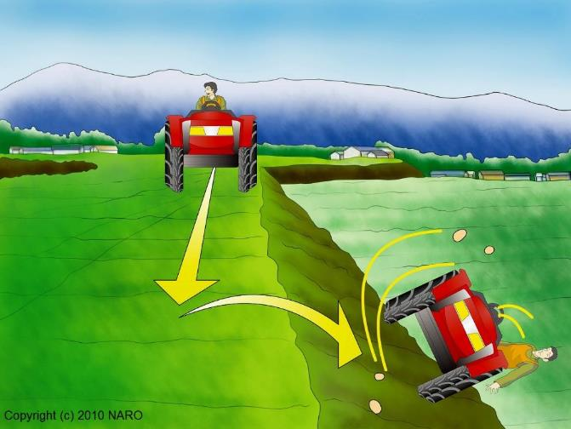
乗用型トラクターの事故事例
小型トラクターで午前５時ころから耕うん作業を行っていた。１時間ほどたって、周りで草取りを行っていた人が、突然作業音が聞こえなくなったので探したところ、傾斜４５度、法面長３．５ｍの坂を転落したトラクターに腹から下をはさまれた被害者を発見した。 救助するのに時間がかかったこともあって、病院で死亡した。

Slide 4
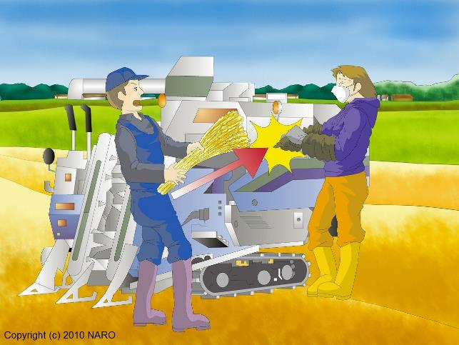
自脱型コンバインの事故事例
４条刈のコンバインで手こぎ作業を行っており、１時間ほどして、フィードチェーンのガイド棒に腕抜きがつきささり、稲束に手を押されて右手首から２０cmほど上をフィードチェーンに挟まれて後方へ運ばれた。カッター部へ引き継ぐところで手を抜いたが、手がカッター部まで行ったら手を切断するところであった。
８０日の入院後、１年半の通院と３年間のリハビリで、当初は急須も持てなかったのがほぼ生活に支障がない程度まで回復した。

Slide 5
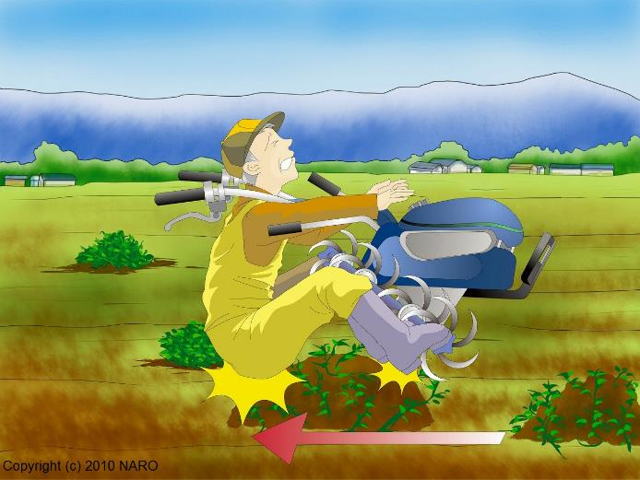
歩行型トラクターの事故事例
カボチャ畑を歩行用トラクターで耕耘中、バックして位置を直そうとした時、後方確認を怠り、カボチャのつるにひっかかり転倒した。機械が自分の体に乗り上げてきて、ロータリーの刃が両足のすねにささり自分の顔に迫ってきたので必死で刃を握ったらエンジンが止まった。
事故から１時間後に手術を受け、２ヶ月の入院で、現在は障害もなく完治した。

Slide 6
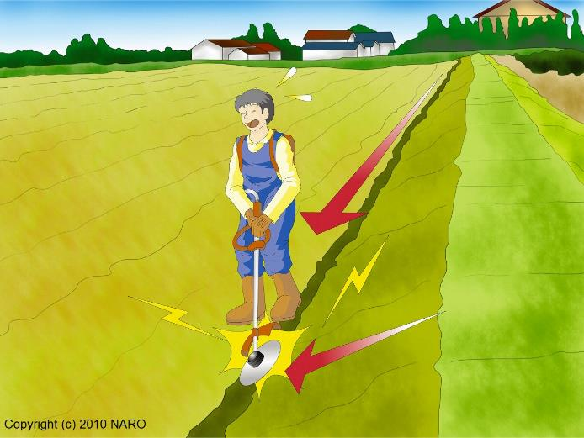
草刈機の事故事例
水田の畦（傾斜６０度、斜面長さ１．６ｍ）の草刈りをするため、背負型の刈払機（のこ刃）で草刈り作業を行った。 １時間ほどして終わりに近づいた頃、刃が水田面に接触しキックバックして右足の薬指と小指の第２関節から切断した。

Slide 7
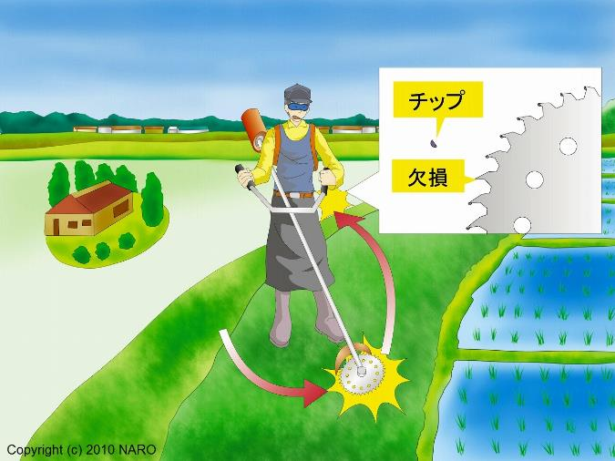
草刈機の事故事例
水田畦畔の上を刈払機で草刈り作業中に、右手にチップソーのチップがささり、血が出た。
傷は軽いと判断し、翌日の朝に医者へ行って、刺さったチップを取り出してもらったが、３４日間の通院となった。
顔の防護、長靴、腰からのビニールの前掛けはしていたが、手袋はしていなかった。

Slide 8
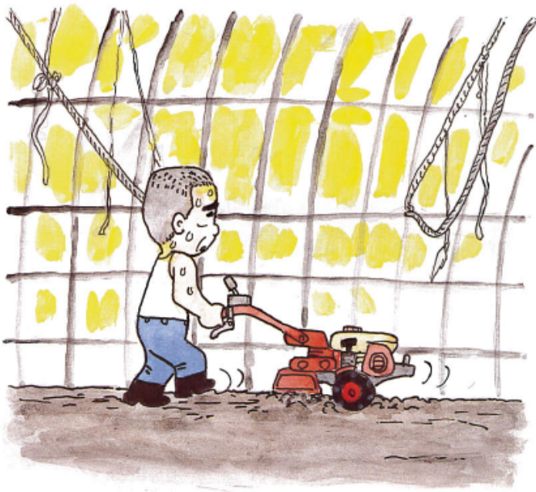
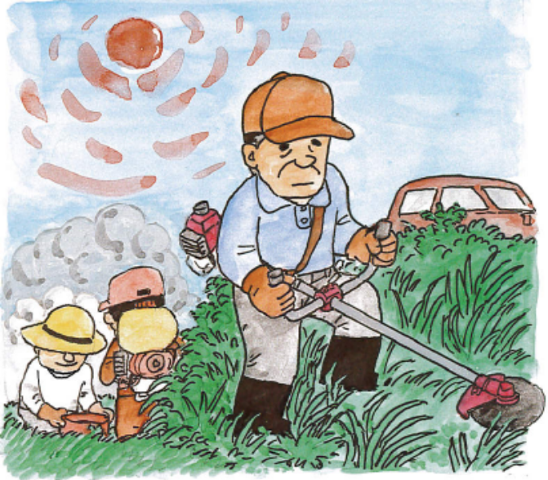
熱中症の事故事例
▶▶ケース１ 畑での除草作業中、熱中症で死亡（50代男性）
８月某日夕方、動力噴霧器で畑の除草作業中に熱中症により倒れ、翌朝、畑内でうつぶせに倒れた状態で死亡。
十分、体力がある年代（50代）であり、日頃から農業に従事されている方（暑さに慣れている方）であっても、熱中症で亡くなることがある。
▶▶ケース２ ビニールハウス内での作業中、熱中症で死亡（80代、90代女性）
４月某日、ビニールハウス内で倒れているのが見つかり、搬送先の病院に搬送されるも死亡が確認。当日の最高気温は30.1度を記録。８月某日にも、同様の死亡事例が発生。
女性農業者に多い死因のひとつに、農作業中の熱中症があげられる。

